Slide 1
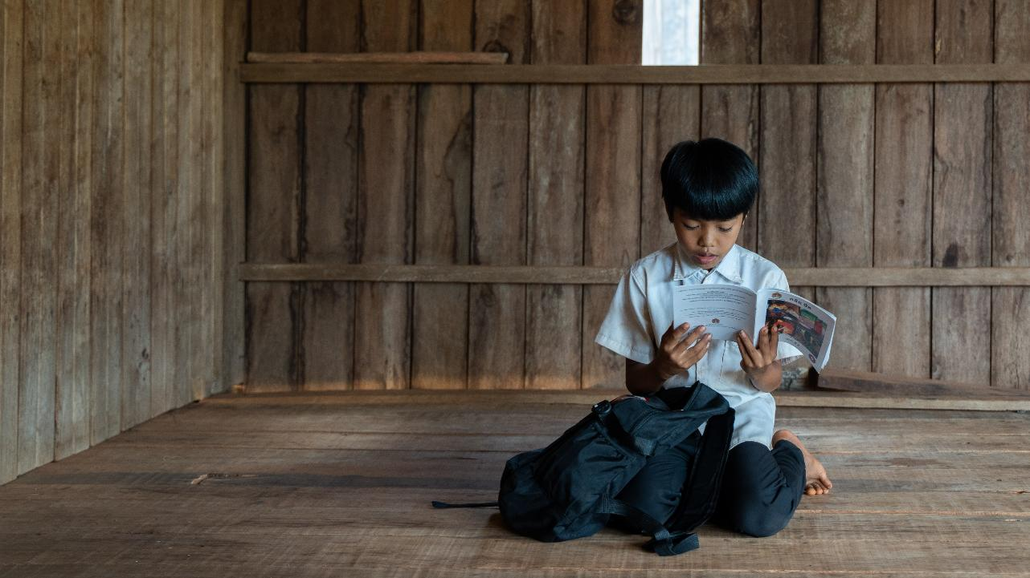

Slide 2
Kom med i Utjämningen!
Genom att delta i Utjämningen kan du vara med och jämna ut välmåendet runtom i världen.
I år infaller höstdagjämningen måndagen 22 september och med den kulminerar årets Utjämningsinsamling. Markera gärna hela veckan 16–22.9.2025 som en Utjämningsvecka för att lyfta fram kampanjen i församlingens verksamhet!
Här kommer idéer kring vilka typer av evenemang ni kan ordna. Välj ett sätt som passar just er församling. Mer info på www.utjämning.fi

Slide 3
Hur kan man delta?
Vanliga sätt att samla in pengar är bössinsamlingar, basarer, marknader, kyrkkaffen och kollekter.
Man kan också ordna pop up-restaurang, lopptorg, konsert, missionslunch med recept från andra länder, familjedag, Food for Hope-samling, Motion & Mission-evenemang m.m.

Slide 4
Insamling med bössor
Samla ihop en grupp frivilliga och samla pengar vid butiker, torg eller andra lämpliga ställen. Be butiks-ägaren om lov innan ni samlar utanför en butik.
Kom ihåg att beställa insamlingsvästar och bössor från Finska Missionssällskapet:
040-7648051 info@finskamissionssallskapet.fi

Slide 5
Idéer för en bössinsamling
Välj en plats där det rör sig mycket folk och en tidpunkt då många människor är i farten, t.ex. veckoslut.
Be frimodigt om pengar. Använd godis, spännande föremål eller kända människor för att få människor att stanna.
Dela ut insamlingsbroschyrer till dem som inte har kontanter med sig. På broschyren finns instruktioner för hur man donerar via telefon och MobilePay.
Gör reklam för bössinsamlingen via församlingens infoblad, sociala medier etc.
Gör upp insamlingsschemat så att en person samlar högst några timmar i sträck. Det kan vara bra att värva några extra insamlare ifall någon blir sjuk.

Slide 6
Andra exempel på vad man kan göra
Ordna en skördemarknad till förmån för Utjämningen.
Sälja bakverk och munkar på torgdagar, marknader etc.
Öppna en pop-up restaurang med recept från andra länder. Tips på matrecept hittar du på www.utjämning.fi, under Till församlingar.

Slide 7
Utjämningslunch
Ordna lunch på en vardag och bjud in anställda från olika arbetsplatser
Välj enkla recept med billiga ingredienser eller använd -60 %-varor från någon affär och gör t ex en soppa.
Kanske man kunde odla något någonstans i församlingen och göra en lunch av det.
Glöm inte att göra mycket reklam för lunchen!

Slide 8
Städdag / lopptorg
Ordna en städdag där intäkterna går till Utjämningen! Erbjud biltvätt, fönstertvätt, städning, räfsning eller iordningställande inför vintern.
Ordna ett lopptorg, ett loppisrace eller en klädbytardag. Kanske kan ert lokala lopptorg vara med och låta en dags/veckas försäljning gå till Utjämningen.

Slide 9
Gudstjänst med utjämningstema
Ordna en gudstjänst kring temat Utjämning eller välj ett annat angeläget tema såsom fred, miljö, matsäkerhet eller liknande.
Ta upp en kollekt till Utjämningen under gudstjänsten.

Slide 10
Kom-i-håg-lista
Beställ material från Finska Missionssällskapet Beställ insamlingsbössor och -västar i god tid så att materialet hinner fram.
Gör reklam för evenemanget Sätt upp Utjämningsaffischerna i god tid. Längst ner kan du skriva in datum och klockslag för evenemanget.
Reklam på nätet Berätta om evenemanget också på nätet. Lämpliga bilder för sociala medier hittar du på www.utjämning.fi under Till församlingarna. Dela gärna bilderna med hashtaggen #utjämning

Slide 11
Bekanta dig med insamlingsmålet På www.utjämning.fi och i Utjämningsbroschyren hittar du mer info om årets Utjämning.
Be modigt om pengar Var frimodig – du ber inte om pengar till dig själv utan för att förbättra livet för de allra mest utsatta i världen. Också en liten gåva är oerhört värdefull.
Om du inte ber om pengar så kommer kanske ingen på tanken att ge.

Slide 12
Redovisa inkomsterna
De insamlade medlen betalas till FI25 8000 1600 0607 10 Använd de referensnummer för Utjämningen som finns på www.seurakuntapalvelut.fi
De medel som samlats in med bössor betalas till vårt insamlingskonto FI38 8000 1400 1611 30. Referensnumren för dessa inbetalningar får ni i samma försändelse som insamlingstillståndsetiketterna.

Slide 13
UTJÄMNING
för en rättvisare, ljusare
och vänligare värld.

